Slide 1
Chapitre 2 Architecture logicielle propre
R4.01 - Architecture Logicielle
Issu du livre « Architecture logicielle propre », Robert C. Martin, édition Pearson, 2020.

Slide 2
Améliorer la qualité en structurant le code
Diviser le système en modules, les organiser et contrôler la façon dont ils vont interagir entre eux
Faciliter le développement
Pour une durée de vie plus longue et une meilleure coordination des équipes de développement
Faciliter le déploiement
« déploiement en une seule action »
Faciliter la maintenance (la plus coûteuse des phase de vie d’un logiciel)
Souvent de la « spéléologie » pour ajouter ou corriger une fonction
Garder ouverte le plus d’options possibles, le plus longtemps possible
« options » = les détails sans impact global
Logiciel
Les règles métier
Les périphériques d’E/S, les BD, le Web, les serveurs, les frameworks, les protocole de communications, les IHM

Slide 3
Exemples de choix faits trop tôt
Choisir un système de gestion de base de données dès le début
S’orienter vers un logiciel accessible sur le Web (application Web) au début du développement
Adopter un framework et son lot de dépendances au départ
Règles métiers doivent rester indépendantes de tout cela
Haut niveau vs détails
Attendre le plus longtemps possible pour avoir le plus d’informations possibles et faire des choix plus pertinents

Slide 4
Découpler le code
Regrouper ensemble ce qui va évoluer pour les mêmes raisons et à la même fréquence
Découpler les couches
P.ex. séparer les interfaces utilisateurs, les règles métiers et la base de données
Découpler les cas d’utilisation
P.ex. « ajouter une commande » et « supprimer une commande »
Comment découpler ?
En contrôlant les dépendances entre les modules de codes
En contrôlant les dépendances entre les unités de déploiement (p.ex. jar)
En contrôlant les dépendances entre les flots de données (i.e. les structures de données)

Slide 5
Découpler le code
Attention au sens des dépendances !
Exemple de mauvaise dépendance
Exemple de bonne dépendance
ReglesMetier
BD
Diagramme de classes
utilise
ReglesMetier
<I>
InterfaceBD
utilise
est un
AccesBD
BD
utilise
Remarque : ces dépendances sont notamment matérialisées par les directives « #include » (en C/C++), « import » (en Java) etc.

Slide 6
Découpler le code
Permet d’ajouter des fonctionnalités sans perturber celles existantes
Permet d’héberger les composants sur des serveurs différents, et donc d’ajuster les performances nécessaires
Limite les interférences entre les équipes de développement
Facilite le déploiement, et peut même rendre possible le changement « à chaud » d’un composant
Peut engendrer de la duplication de codes
Ce que l’on évite de faire en général lorsque l’on code
Mais des duplications désirées et contrôlées, liées à des codes qui vont évoluer différemment à terme
P.ex. partager le code d’une interface utilisateur pour deux cas d’usage similaires
Afficher la « liste des produits vendus » à un client
Afficher la « liste des produits en stock » à un gestionnaire logistique
Code à ne pas partager car les besoins vont surement évolués différemment

Slide 7
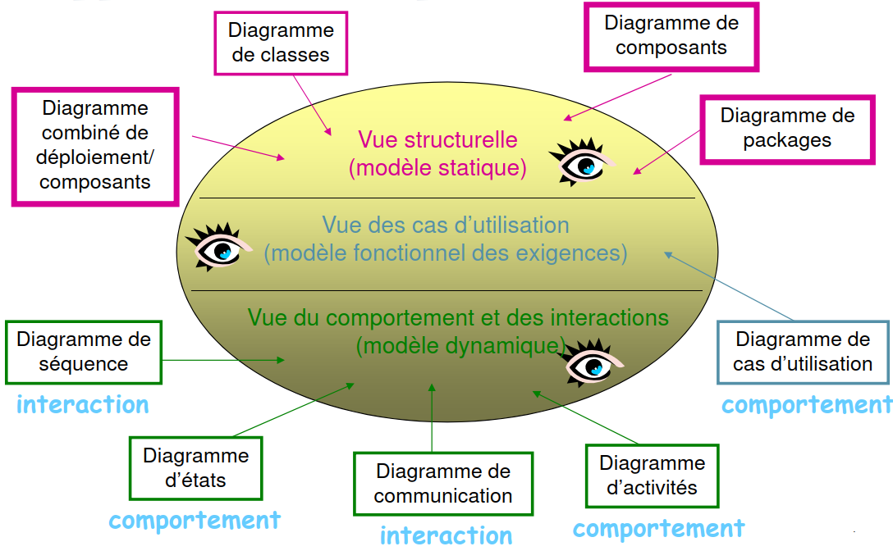
Avant de continuer quelques rappels d’UML
« Architecture logicielle et conception avancée », Yann-Gaël Guéhéneuc et Julie Vachon, École Polytechnique de Montréal, 2012.

Slide 8
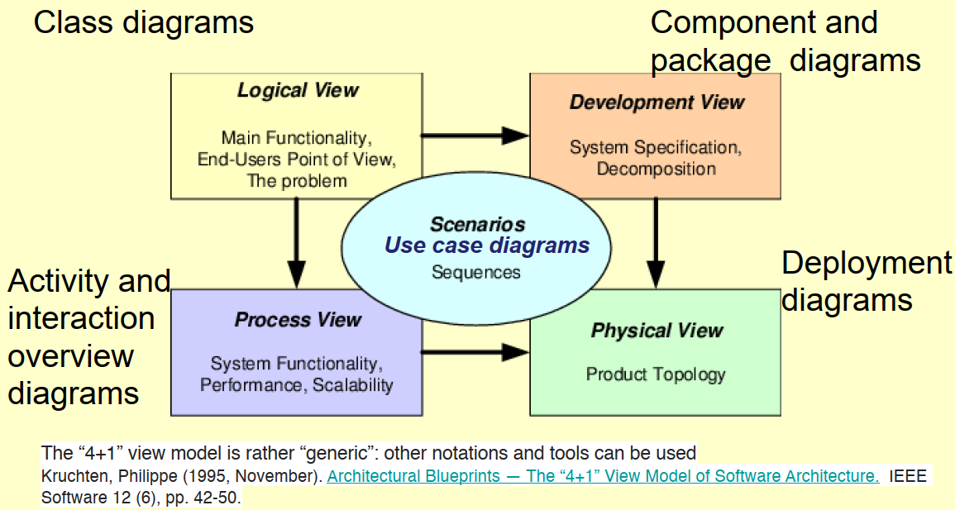
Avant de continuer quelques rappels d’UML
« UML diagrams for system architecture », J.-P. Gibson, Telecom SudParis, 2020.

Slide 9
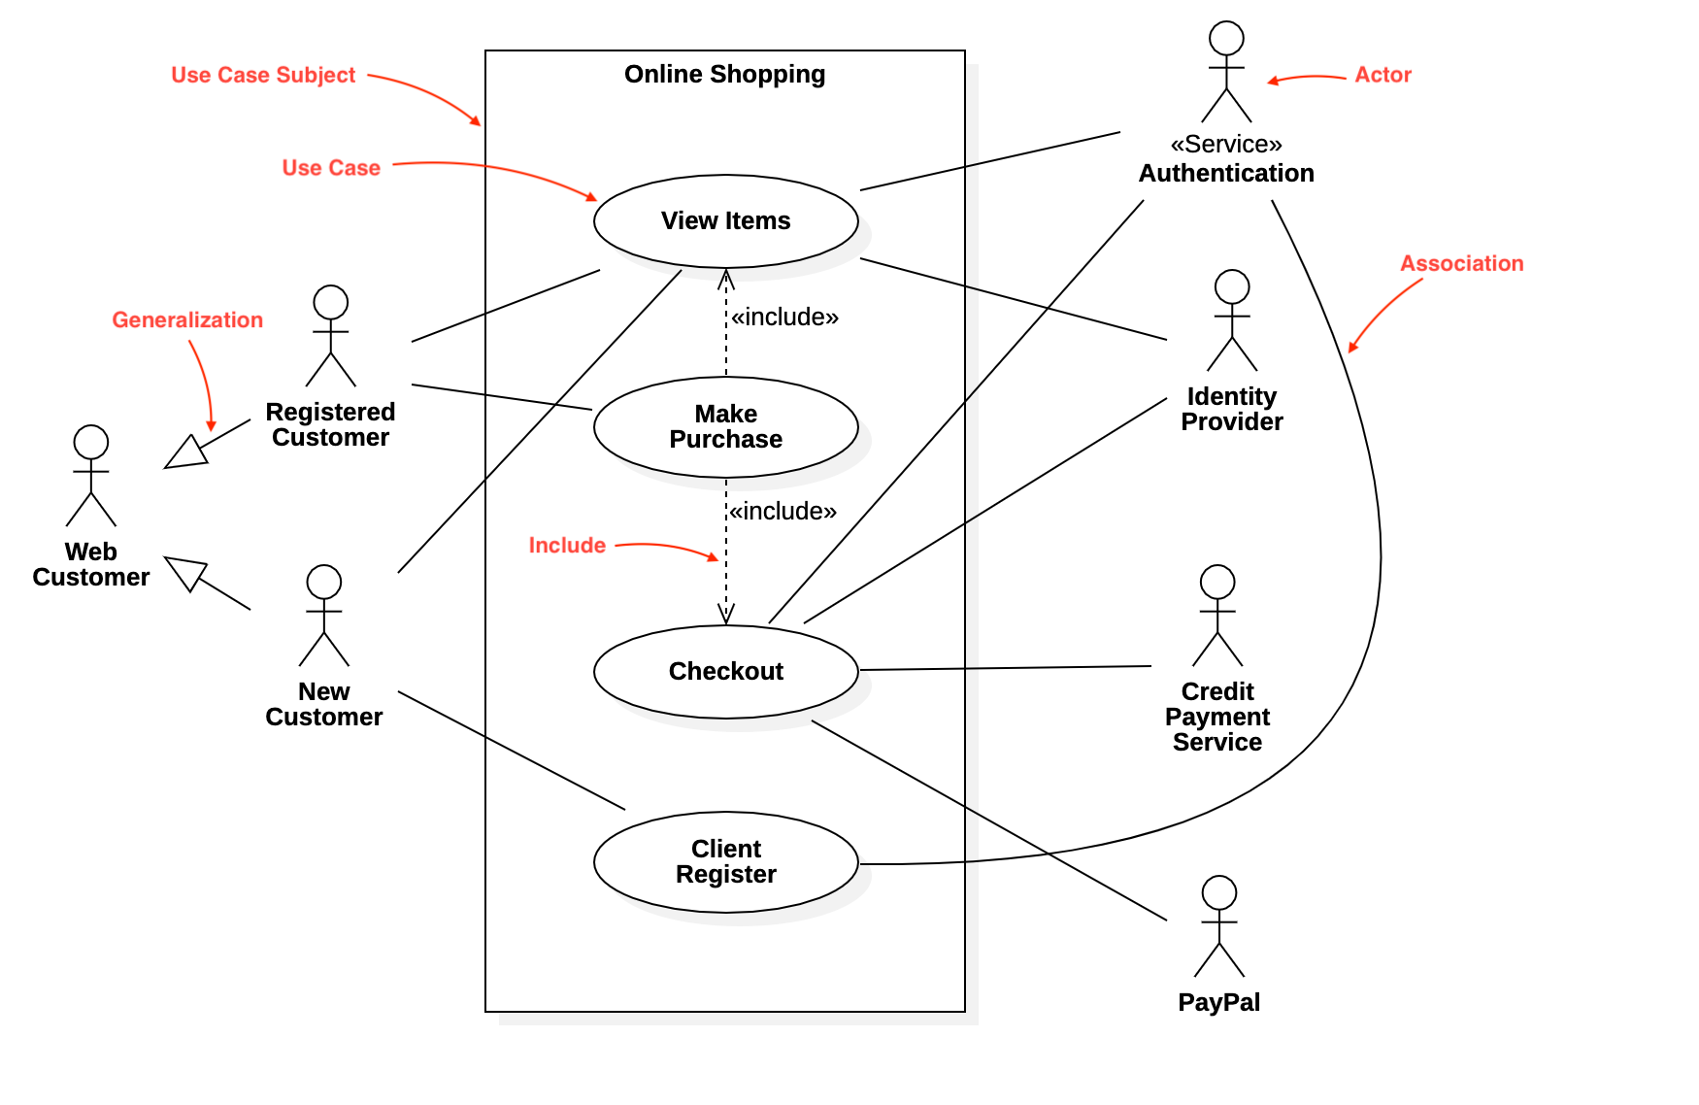
Avant de continuer quelques rappels d’UML
Diagrammes de cas d’utilisation (use case diagrams)
Décrit comment les utilisateurs (« acteurs ») interagissent avec le système (les différents scénarios, les exigences, les fonctionnalités)
Particulièrement important pour guider la structuration du logiciel
Use Case Diagram - StarUML documentation

Slide 10
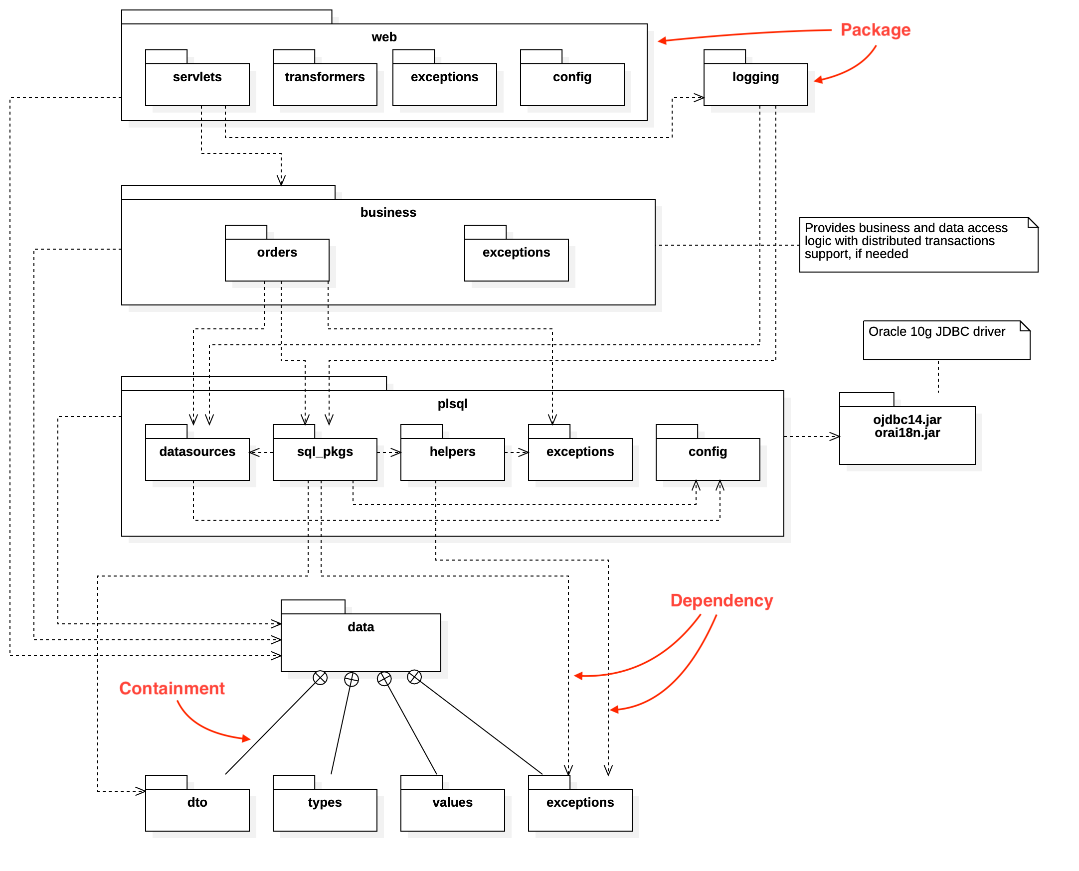
Avant de continuer quelques rappels d’UML
Diagramme de paquetages (package diagrams)
Sont représentés comme des répertoires regroupant des cas d’utilisation ou des classes
Permettent d’organiser des diagrammes complexes en regroupant des éléments
Mettent en avant les dépendances dans le code
Définissent des frontières
Package Diagram - StarUML documentation

Slide 11
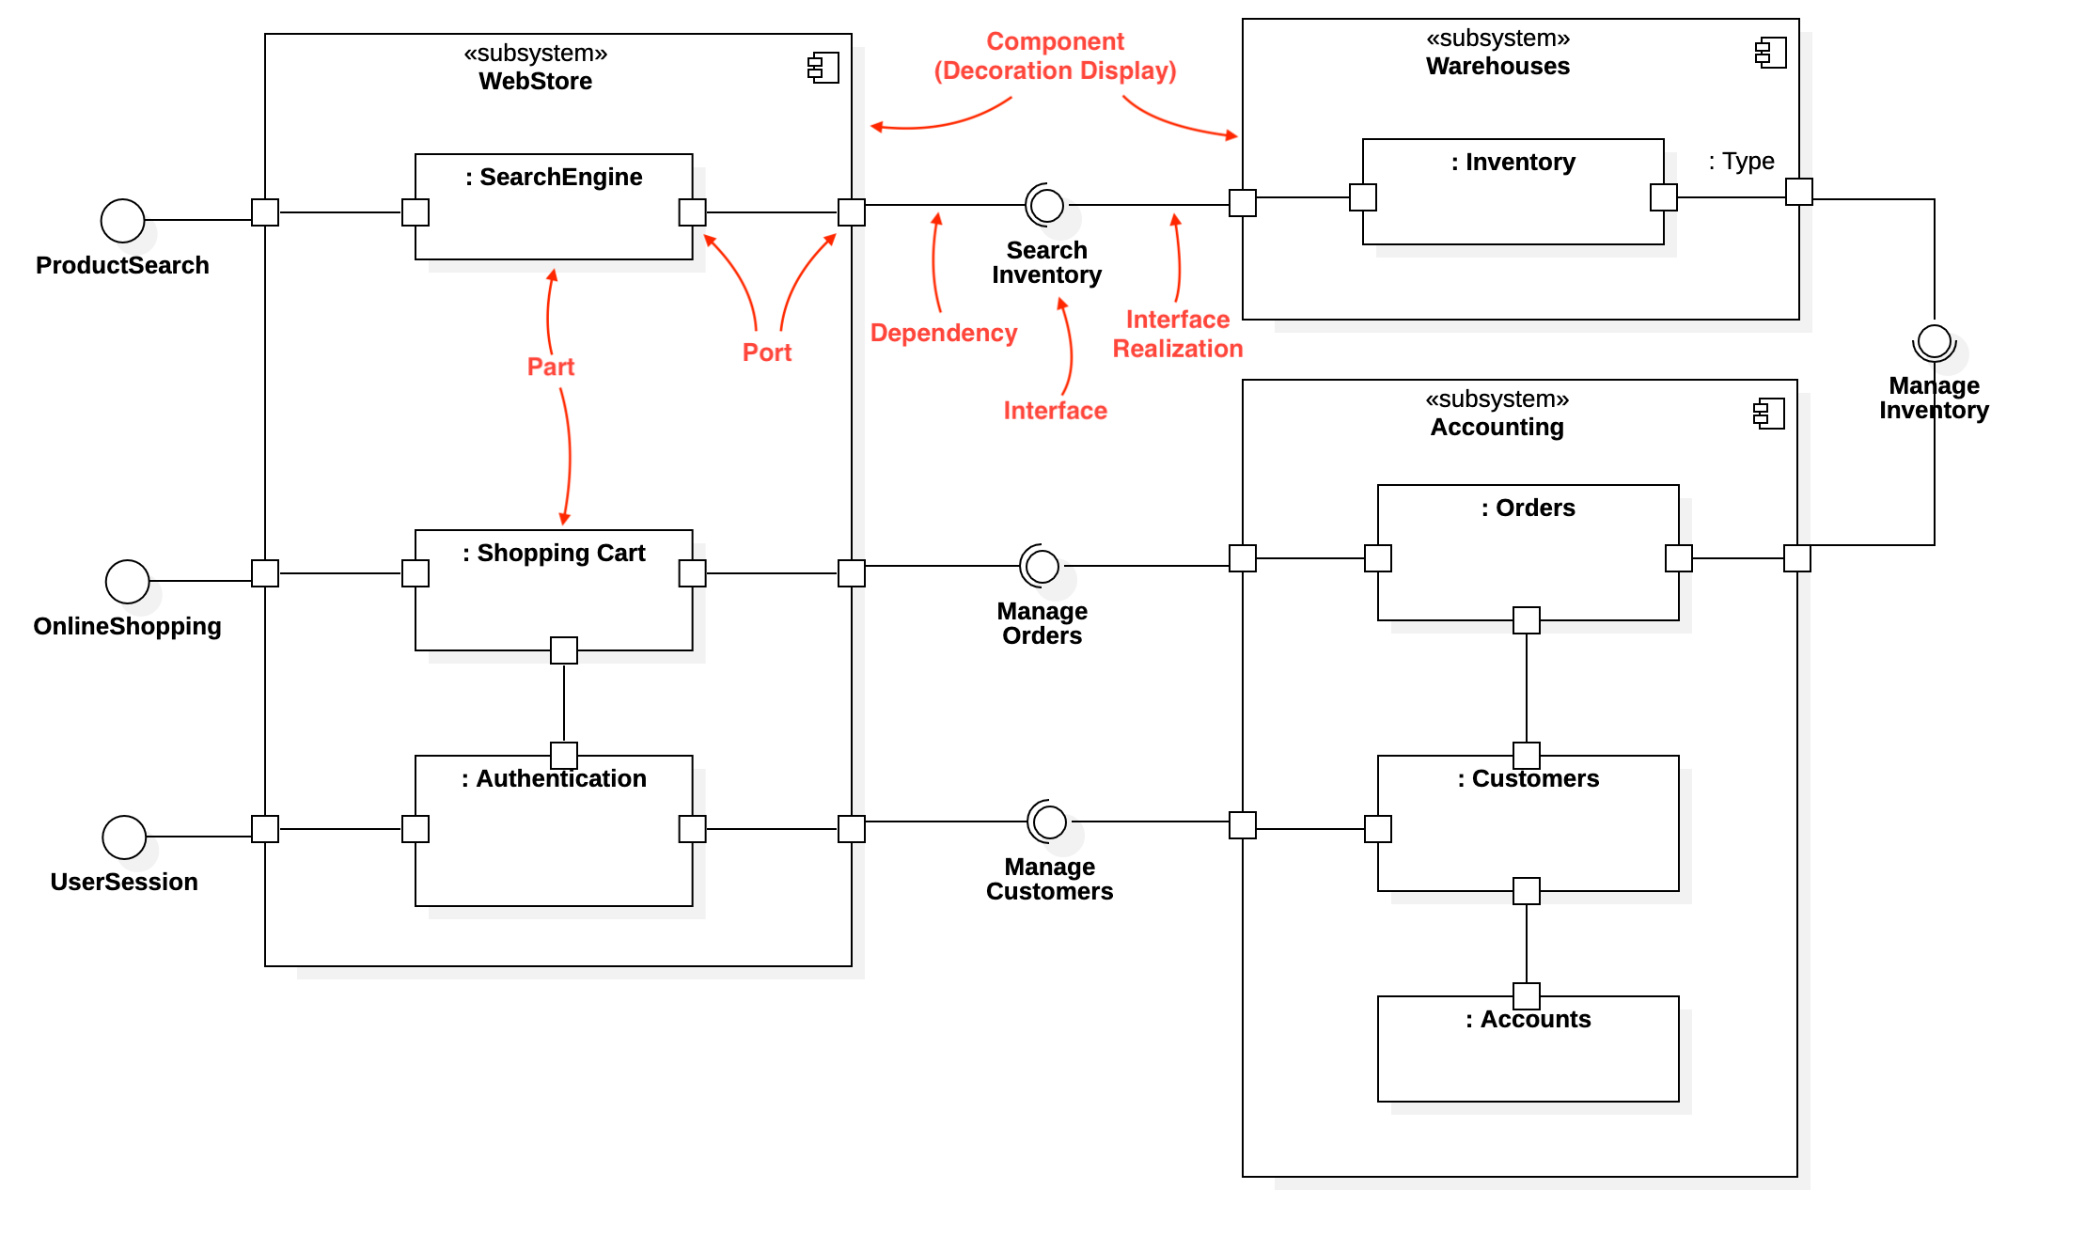
Avant de continuer quelques rappels d’UML
Diagrammes de composants (component diagrams)
Permettent aussi de regrouper, de représenter les dépendances, de définir des frontières, mais plus riche sémantiquement
Permettent de présenter des détails de communication entre composants, leurs interfaces de communications
Représentent des unités de code pouvant être déployées indépendamment
P.ex. .jar en Java, DLL en C++ ou .NET
Component Diagram - StarUML documentation
UML 1.x
UML 2.x
Remarque: il existe plusieurs façon de les représenter en UML, p.ex.
Nom du composant
Nom du composant

Slide 12
L’architecture logicielle ou l’art de tracer des frontières
Des « lignes » visant à séparer des éléments logiciels et à les rendre les plus indépendants possibles les un des autres
ReglesMetier
ReglesMetier
<I>
InterfaceBD
<I> pour interface
utilise
est un
dépendance
AccesBD
BD
BD
utilise
Le composant ReglesMetier utilise une interface générique d’accès aux données
Le composant BD contient le code convertissant les appels faits par ReglesMetiers dans le langage de requête de la base de données
BD connaît ReglesMetier mais pas l’inverse
ReglesMetier peut être associé à n’importe qu’elle base de données

Slide 13
L’architecture logicielle ou l’art de tracer des frontières
GUI
Les entrées / sorties sont secondaires !
GUI peut être remplacée par n’importe quel autre genre d’interface utilisateur (p.ex. la console, un objet connecté ou service Web)
BD peut être n’importe quel model de base de données (p.ex. SQL, NoSQL, ou fichiers)
Le composant moins significatif dépend de l’autre
ReglesMetier
BD
Vers une architecture en plug-in avec des frontières selon les axes de changement
Regrouper les classes en composants qui évoluent à des vitesses et pour des raisons différentes

Slide 14
L’architecture logicielle ou l’art de tracer des frontières
Traverser une frontière = appel d’une fonction dans une autre fonction, les deux étant dans des classes qui sont des deux côtés de la frontière
Possible grâce au polymorphisme dynamique
class ReglesMetiers{
InterfaceBD data;
…
bool verifUser( String name ) {
return data->isRegistred( name );
}
}
ReglesMetier
<I>
InterfaceBD
utilise
est un
AccesBD
BD
utilise
class AccesBD implements InterfaceBD{
BD database;
…
bool isRegistered( String name ){
…
String query = “select * from Users
where name=“+name ;
ResultSet rs = database.executeQuery( query );
…
}
}
Dans le Main de l’application :
AccesBD data;
ReglesMetier regles( data );
…

Slide 15
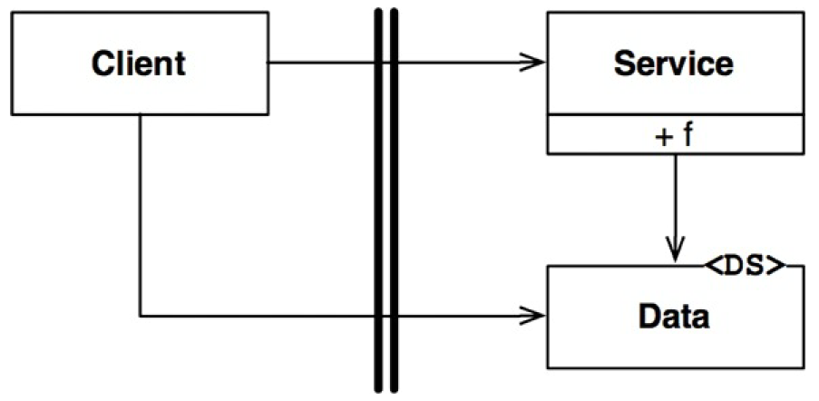
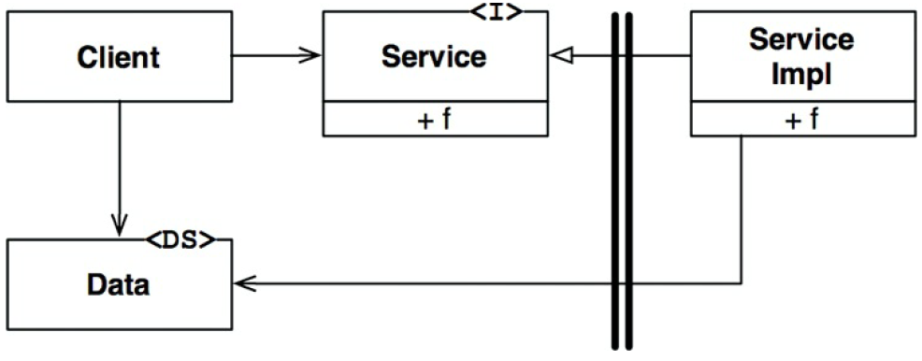
Le sens des dépendances
Attention : toujours avoir des dépendances en direction des composants de « niveau supérieur »
« niveau » = distance d’un composant par rapport aux E/S
règles métiers = composant de haut niveaux
* « Architecture logicielle propre », Robert C. Martin, édition Pearson, 2020.
<DS> pour Data Structure
Règles de haut niveaux ont tendances à moins changer, mais à changer pour des raisons plus importantes
Séparer pour limiter l’impact des changements

Slide 16
Le sens des dépendances
Autre exemple : programme de cryptage
Cryptage
Cryptage
<I>
<I>
LectureCarac
EcritureCarac
LectureConsole
EcritureConsole
LectureConsole
EcritureConsole
Cryptage
PeriphES

Slide 17
Mais aussi des frontières physiques
Organisation en différentes unités de déploiement (p.ex. jar, dll)
Organisation en plusieurs processus locaux
Lancés depuis la ligne de commande ou des appels systèmes
Communication par des sockets ou via les appels du système d’exploitation
Organisation en services Web
Des programmes hébergés sur des serveurs
Communication via le réseau en utilisant des protocoles de communication
Combiner les stratégies : constituer des « super-composants » physiques constitués de composants logiciels de plus bas niveau utilisant le polymorphisme pour gérer leurs dépendances
Cryptage
PeriphES

Slide 18
Retour sur les règles métier
Règles ou processus décrivant les aspects du métier (opérations, définitions et contraintes) qui sont au cœur de l’entreprise (et donc de l’application développée) et qui contribuent à la réalisation de ses objectifs.
Applicable à des personnes, des processus, des comportements et des systèmes informatiques
Exemples:
Pour une banque, facturer x % d’intérêts de crédit
Pour un site de location en ligne, ne pas louer un bien à une personne si sa réputation est en dessous d’un certain seuil
Pour une entreprise de vente de matériaux, obliger les commerciaux de la compagnie à se fournir dans une liste de fournisseurs partenaires en priorité
D’un point de vue génie logiciel, ces règles métiers sont associées à des
Entités
Cas d’utilisation

Slide 19
Retour sur les règles métier
Entité métier :
Classe représentant une sélection de règles métier critiques, i.e. non dépendantes de l’application développée, traitant des données métier
Données métier = attribut de classe ou méthodes permettant à un accès à ces données
Règles métier critiques = méthodes de classe traitant des données métier
Incarne un concept critique de l’entreprise, une facette de son activité
Totalement indépendante des bases de données, des IHM, des frameworks utilisés
Client
- nom - email …
+ majCarteCredit …
Commande
- client - listeProduits …
+ payerCommande + annulerCommande …

Slide 20
Retour sur les règles métier
Cas d’utilisation (ou cas d’usage) :
Décrit des règles métier spécifiques à l’application développée
Décrit quand et comment les règles métier critiques définies dans les entités doivent être utilisées
Les données en entrée, les données à renvoyer en sortie, et les étapes de traitement produisant ces données en sortie
Un cas d’usage = une classe ou un composant
faisant référence aux entités métier et qui
contient des méthodes implémentant les règles
métier spécifiques
Par contre, les entités métier n’ont pas connaissances
des cas d’utilisation (indépendance)
Des concepts de plus « haut niveaux » que
les cas d’utilisation
Attention au sens des dépendances …
Totalement indépendant aussi des bases de données, des IHM, des frameworks utilisés
Use Case Diagram - StarUML documentation

Slide 21
Vers une architecture « hurlante »
Un principe architectural : pouvoir déduire la fonction à partir de la structure
Structures des répertoires + fichiers sources du composant principal -> fonction de l’application développée
Comme le plan d’un bâtiment doit refléter la fonction de celui-ci
Ne doit pas refléter à la place une technologie, un framework …
Architecture guidée par les cas d’utilisation (« Object Oriented Software Engineering », I. Jacobson, 1992)
Reflète le thème de l’architecture et son but
Retarde les décisions concernant les technologies, bases de données, etc.
P.ex. application accessible sur le Web = un détail qui ne doit pas conditionner toute la structure de l’application
Permet d’aboutir à des architectures plus facilement testables
Pouvoir tester les cas d’utilisation indépendamment, sans avoir besoin de serveur Web, d’IHM, de bases de données, etc.

Slide 22
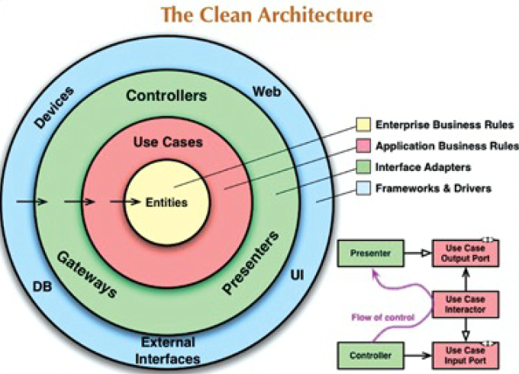
Vue générale d’une architecture épurée/propre
Règles métier de l’entreprise (critiques)
Règles métier de l’application
Adaptateurs d’interface
Frameworks, base de données et pilotes (technologies)
* « Architecture logicielle propre », Robert C. Martin, édition Pearson, 2020.
Adaptateurs d’interfaces = classes visant à convertir les données depuis le format utilisé dans le cas d’utilisation vers le format utilisé dans les couches externes
Mécanismes MVC (Modèle/Vue/Contrôleur) dans cette couche
Plus on va vers le centre, plus on monte en niveau d’abstraction
Les dépendances de code source sont orientées vers l’intérieur, i.e. vers les règles de haut niveau
Les classes dans un anneau intérieur ne doivent pas mentionner une classe, fonction, variable ou autre, d’un anneau extérieur

Slide 23
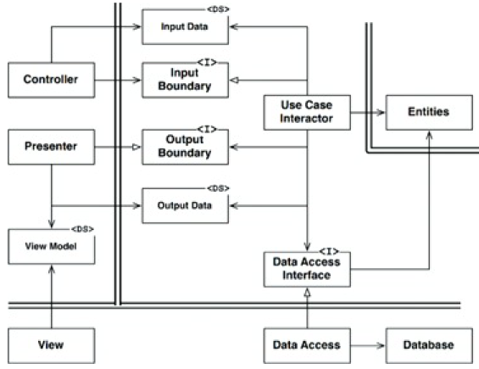
Vue générale d’une architecture épurée/propre
Presenter
<I>
est un
Use Case
Output Port
Exemple simplifié de franchissement de frontière dans cette architecture
Le cas d’utilisation appelle une interface vers le présentateur (inverse la dépendance)
Les données qui franchissent les frontières sont des structures de données simples et isolées
3
utilise
Flux de contrôle
de l’exécution
2
Use Case
Interactor
1
est un
* « Architecture logicielle propre », Robert C. Martin, édition Pearson, 2020.
Controller
utilise
<I>
Use Case
Input Port
Exemple plus complet

Slide 24
Vue générale d’une architecture épurée/propre
Le serveur web collecte les données de l’IHM et les transmets au contrôleur (Controller)
Le contrôleur reformate les données et les transmets au cas d’utilisation (UseCaseInteractor), via l’interface InputBoundary
Le cas d’utilisation (UseCaseInteractor) utilise les données de l’IHM et les entités pour traiter les règles métier. Pour cela, il peut accéder si nécessaire aux données (DataAccess) via l’interface DataAccessInterface. A la fin, le cas d’utilisation construit les données en sortie (OutputData) et les envoie au présentateur (Presenter) via l’interface OutputBoudary.
Le presentateur (Presenter) convertit les données générées (OutputData) vers un format composé de chaînes de caractères (ViewModel) directement utilisables par l’IHM (Vue)
L’IHM (View) utilise les données de ViewModel pour générer des pages HTML
1-2
3
4
* « Architecture logicielle propre », Robert C. Martin, édition Pearson, 2020.
5

Slide 25
Zoom sur le concept de présentateur
Le patron de conception (design pattern) : objet humble
Identifie et protège les frontières d’architecture
Initialement inventé pour aider à séparer, lors des test unitaires, les comportements difficile à tester des autres
Difficile de tester l’interface graphique -> séparer l’interface de son contenu
IHM = objet/classe humble (difficile à tester)
Formatage et stockage du contenu de l’IHM = classe présentateur (facile à tester)
De manière générale, une bonne architecture favorise les tests
P.ex. dans le diagramme précédent, la classe View est difficile à tester alors que la classe Presenter est facile à tester (construit les chaînes de caractères utilisées dans l’IHM)
Les chaînes de caractères affichées sur les boutons, tout comme des booléens permettant de définir les boutons grisés, sont donc aussi dans ViewModel (ce qui permet aussi de les tester si besoin)
Presenter
<DS>
View Model
View

Slide 26
Les frontières partielles
Frontières architecturales complètes entre tous les composants très coûteuses en temps
Construire des interfaces de frontières polymorphes et des structures de données intermédiaire pour les E/S
Gérer les dépendances et construire des composants déployables indépendamment
Mettre en place des frontières partielles
Remettre à plus tard les frontières complètes, lorsque cela sera nécessaire (esprit Agile)
Plusieurs approches :
Laisser les classes dans un même composant
(tout en gardant les interfaces de frontières
et les structures de données intermédiaires)
Moins d’unités à déployer
Diminuer le nombre de frontières
P.ex. se focaliser sur celles entre les
différentes couches
Cryptage
<I>
<I>
Cryptage
LectureCarac
EcritureCarac
LectureConsole
EcritureConsole

Slide 27
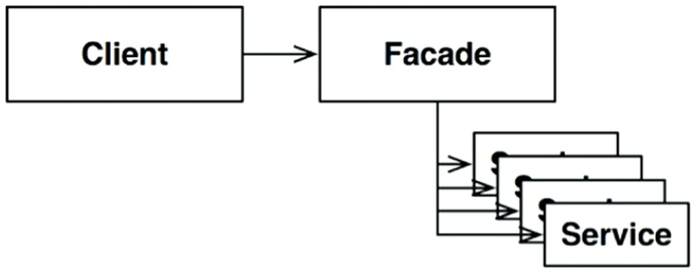
Les frontières partielles
Mettre en place des frontières partielles
Plusieurs approches (suite) :
Mettre en place des patrons de conception préparant la mise en place de frontières mais ne la faisant pas encore
P.ex. le patron Stratégie
Inversion de dépendances non faite mais réduit tout de même les dépendances
* « Architecture logicielle propre », Robert C. Martin, édition Pearson, 2020.
La classe Facade contient un ensemble de méthodes exécutant une liste de services
La classe Client utilise Facade pour accéder aux services

Slide 28
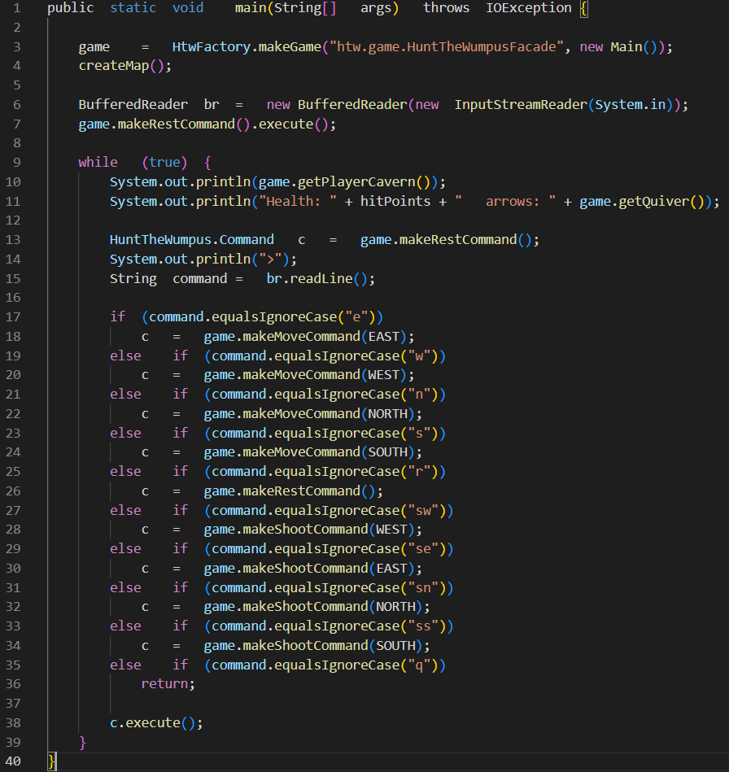
Le composant principal Main
Lance et coordonne l’exécution des autres composants
Le niveau le plus bas, rien ne dépend du Main
Créé les objets nécessaires aux composants de haut niveau et leur passe en paramètres
Exemple de Main pour un jeu en Java dans le terminal :
(*) https://fr.wikipedia.org/wiki/Fabrique_(patron_de_conception)
Ligne 3 : création de l’objet de haut niveau « game » représentant le jeu
(création par une « fabrique »* en passant le nom de la classe à instancier, qui implémente le patron « façade »)
Ligne 4 : création de la carte du jeu, i.e. initialisation de « game » stocké en attribut de la classe Main
Ligne 6 : création du flux de données en entrée pour lire les saisies clavier
Ligne 7 – 38 : exécution des tours du jeu (affichage du statut du personnage, récupération des commandes du joueur, et application des règles du jeu) par l’intermédiaire des méthodes de « game »

Slide 29
Etude de cas : boutique de livres en ligne
Cas d’utilisation ciblé : consulter l’état de ses commandes par un client
Quelques classes identifiées (pour simplifier, la partie IHM sera omise) :
Règles métier de de l’entreprise
Orders : classe représentant une commande
Entité
Règles métier de l’application
OrdersChecking : classe représentant les opérations nécessaires à la consultation d’une commande
Cas d’utilisation
Adaptateur d’interface
OrdersController : classe qui gère les « requêtes » de l’utilisateur (au sens large)
Les « requêtes » de l’utilisateurs sont récupérées par le contrôleur via une interface utilisateur (interface graphique, interface web, ligne de commande, appels API, ou autre) non présentée ici
Adaptateur d’interface
OrdersRepository : classe qui représente l’accès aux données stockées sur les commandes

Slide 30
Etude de cas : boutique de livres en ligne
Diagramme de classes avec ajout de frontières :
Différentes organisations possibles des composants/packages pour limiter les dépendances :
Organisation par couches
Organisation par domaines fonctionnels
p.ex. si Orders utilise OrdersRepository comme interface pour accéder aux données et initialiser ses attributs
OrdersController
OrdersController
utilise
utilise
<I>
<I>
OrdersService
OrdersService
est un
est un
OrdersChecking
utilise
Orders
OU
OrdersChecking
utilise
Orders
OU …
utilise
utilise
<I>
utilise
OrdersRepository
<I>
OrdersRepository
est un
est un
JdbcOrdersRepository
p.ex. si les classes implémentant OrdersRepository accèdent aux données et renvoie des listes d’Orders
JdbcOrdersRepository

Slide 31
Etude de cas : boutique de livres en ligne
Organisation par couches
Une bonne façon de commencer
Rapide et relativement peu complexe au début
Pas des dépendances cycliques
Dépendances toujours vers le « bas »
Mais,
Des modules avec beaucoup de codes lorsque l’application grandit
Ne laisse pas deviner facilement le domaine d’activité
OrdersController
com.mycompany.myapp.ui
utilise
<I>
OrdersService
est un
OrdersChecking
utilise
Orders
com.mycompany.myapp.service
utilise
<I>
OrdersRepository
Rq : Organisation en packages dans un premier temps (frontières logiques), avant de mettre en place les composants (frontières physiques)
est un
JdbcOrdersRepository
com.mycompany.myapp.data

Slide 32
Etude de cas : boutique de livres en ligne
Organisation par domaines fonctionnels
Un découpage « vertical » (en cas d’utilisation)
Relativement facile d’identifier la fonction
Plus facile d’identifier le code à modifier lorsque le cas d’utilisation évolue
Un seul composant à déployer
Mais,
Plus de codes dupliqués
Aucune modularité dans le déploiement
OrdersController
utilise
<I>
OrdersService
est un
OrdersChecking
utilise
Orders
utilise
<I>
OrdersRepository
utilise
est un
JdbcOrdersRepository
com.mycompany.myapp.ordersChecking

Slide 33
Etude de cas : boutique de livres en ligne
Organisation épurée
Métier isolé des détails techniques et des dépendances allant vers le métier
Met en avant les cas d’utilisation
Mais, plus de modules à gérer …
OrdersController
com.mycompany.myapp.ui
utilise
<I>
OrdersService
est un
OrdersChecking
utilise
Orders
utilise
com.mycompany.myapp.shop
<I>
OrdersRepository
utilise
com.mycompany.myapp.service
est un
JdbcOrdersRepository
com.mycompany.myapp.database

Slide 34
Etude de cas : boutique de livres en ligne
Des architectures avec de nombreux avantages en terme de modularité, de maintenance et d’évolution
A condition que certaines règles soient respectées lors de l’ajout de nouvelles fonctionnalités …
Rien n’empêche un nouveau développeur d’ajouter des dépendances non souhaitées
P.ex. accès à la base de données directement à partir du contrôleur pour récupérer certaines données dans l’IHM
Contourne le cas d’utilisation
Problème car les règles métier sont censées « contrôler » les données retournées
P.ex. accès à OrdersChecking directement dans le contrôleur
Induit une dépendance
OrdersController
com.mycompany.myapp.ui
utilise
utilise
<I>
OrdersService
est un
OrdersChecking
utilise
Orders
utilise
com.mycompany.myapp.shop
<I>
OrdersRepository
utilise
com.mycompany.myapp.service
est un
JdbcOrdersRepository
com.mycompany.myapp.database

Slide 35
Etude de cas : boutique de livres en ligne
Comment limiter l’ajout de dépendances non souhaitées ?
En utilisant l’encapsulation
Ne pas mettre toutes les classes publiques !
P.ex. mettre en protected ou private en Java
OrdersController
public
com.mycompany.myapp.ui
utilise
<I>
OrdersService
est un
OrdersChecking
utilise
Orders
utilise
com.mycompany.myapp.shop
<I>
OrdersRepository
utilise
com.mycompany.myapp.service
est un
JdbcOrdersRepository
com.mycompany.myapp.database

Slide 36
Etude de cas : boutique de livres en ligne
Ajout des composants pour avoir des unités déployable indépendamment
Possible de créer un composant par package
Mais potentiellement beaucoup de composants à gérer à terme
UI
Service
checkOrders
: OrdersController
: OrdersService
Shop
: OrdersChecking
:Orders
Database
: JdbcOrdersRepository
: OrdersRepository

Slide 37
Etude de cas : boutique de livres en ligne
Ajout des composants pour avoir des unités déployable indépendamment
Possible de simplifier à deux composants dans un premier temps
Infrastructure
Domain
checkOrders
: OrdersController
: OrdersService
: OrdersChecking
:Orders
: JdbcOrdersRepository
: OrdersRepository

Slide 38
Etude de cas : boutique de livres en ligne
Ajout des composants pour avoir des unités déployable indépendamment
Possible de simplifier à deux composants dans un premier temps
Tout en gardant les packages définis précédemment, voire en définissant des sous-composants
Infrastructure
Domain
checkOrders
: UI
: Service
: Shop
: Database

